Slide 1
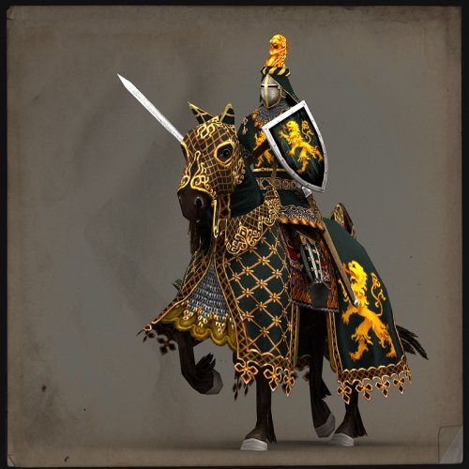
Рыцарский турнир

Slide 2
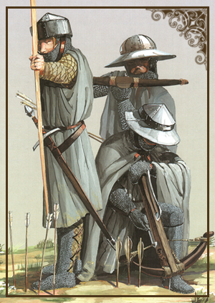
«Стрельба из лука»

Slide 3
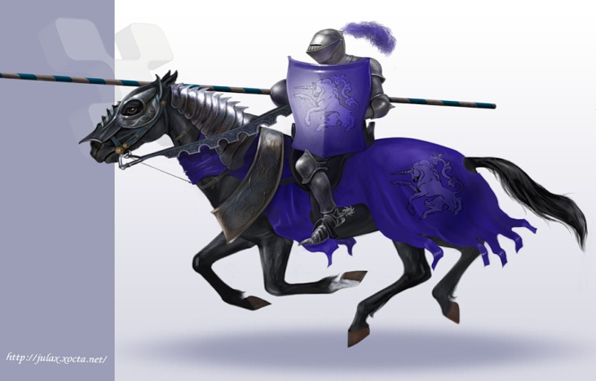
«Верховая езда»

Slide 4
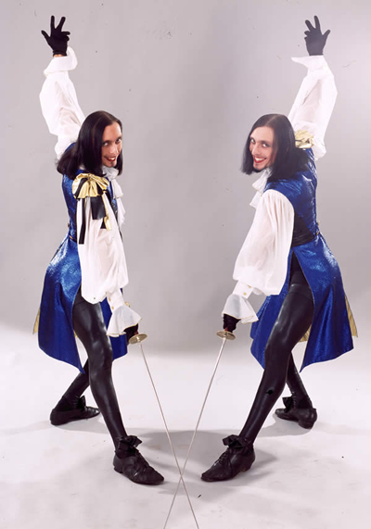
«Фехтование»

Slide 5
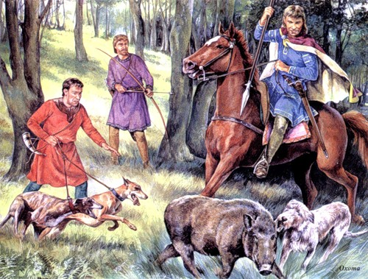
«Охота»

Slide 6
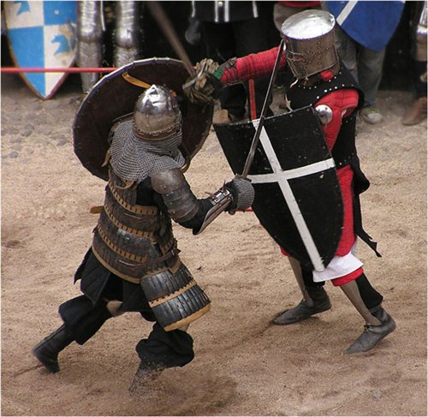
«Кулачный бой»

Slide 7
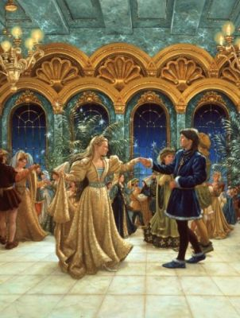
«Бал»

Slide 8
Дорогие мальчики!
Поздравляем вас с самым мужественным праздником в году! Именно в этот день мы вспоминаем часто такие слова как отвага, долг, честь и смелость. Мы хотим, чтобы эти слова звучали рядом с вами всегда. Чтобы вы стали олицетворением этих слов. Мы хотим, чтобы вы стали гордостью нашей школы

Slide 9
C праздником, дорогие наши мальчики!

Slide 10
©Презентацию подготовила учитель начальных классов ГБОУ школы №595 Приморского района г. Санкт-Петербурга Лаврова Ирина Александровна

